Slide 1
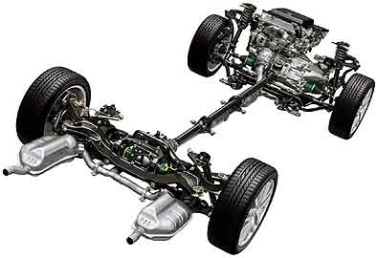
ХОДОВА
ЧАСТИНА !!!

Slide 2
ТЕМА: Призначення і будова рами автомобіля, переднього і заднього мостів
МЕТА: сформувати в учнів основні поняття про призначення види і будову рам та мостів

Slide 3
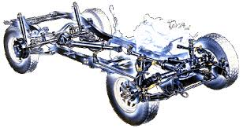
Ходова частина - це візок, що складається з рами, переднього й заднього мостів, підвісок та коліс.

Slide 4
Рама-це основний несучий елемент вантажного автомобіля.
Рами бувають: лонжеронні—складаються з двох поздовжніх балок (лонжеронів), з'єднаних поперечинами. Хребтові—складаються з однієї поздовжної балки з поперечинами

Slide 5
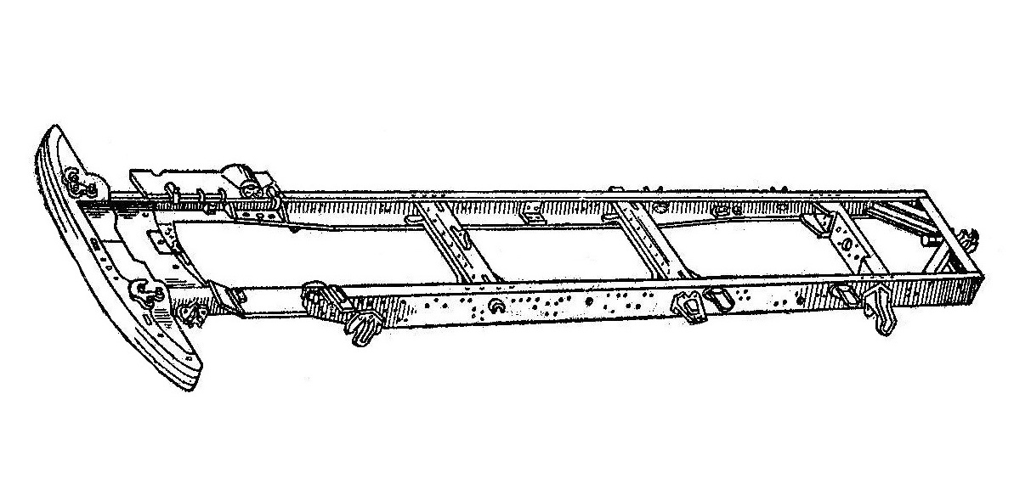
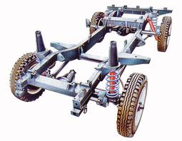
Лонжеронні рами

Slide 6
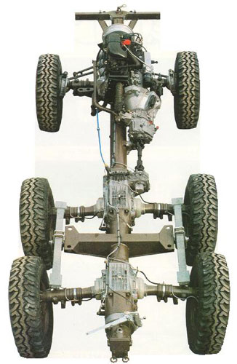
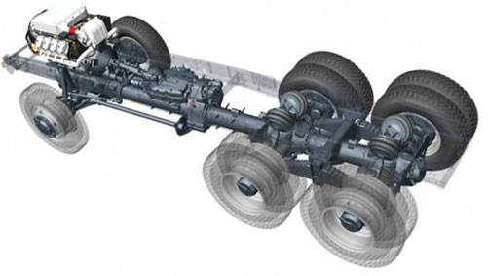
Хребтові рами

Slide 7
У легковому автомобілі за раму править кузов ,каркас якого становить жорстку зварну конструкцію, підсилену зовнішніми облицювальними панелями
В місцях кріплення двигуна зберігаються елементи рами—лонжерони.

Slide 8
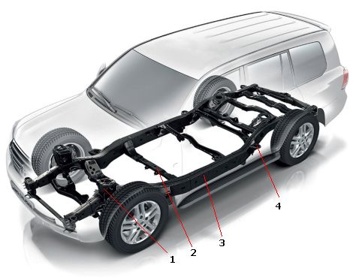
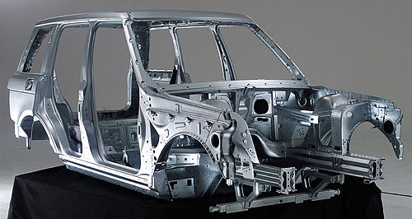

Slide 9
Мости автомобілів поділяють:
Передні—керовані - неведучі -ведучі. Задні-ведучі-ведені-допоміжні

Slide 10
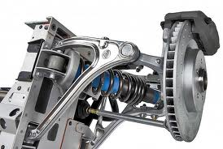
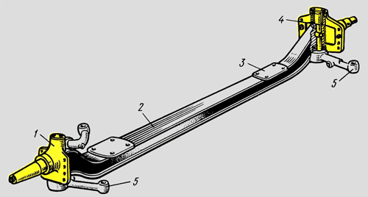
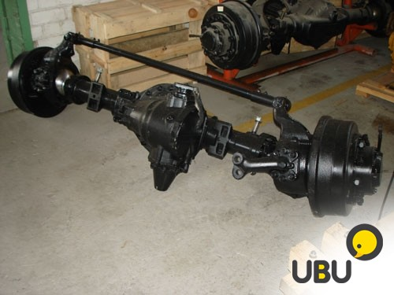
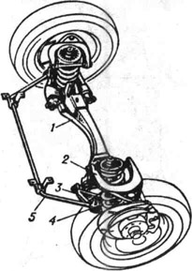
Передні мости

Slide 11
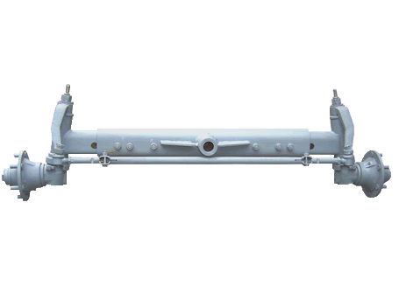
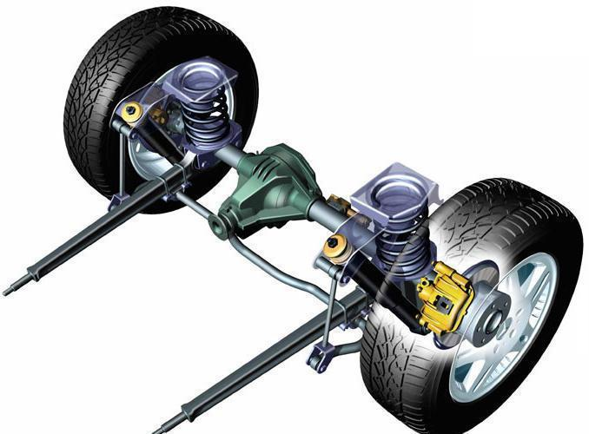
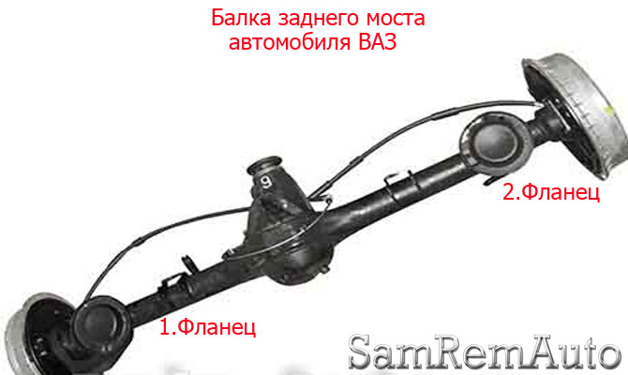
Задні мости

